Slide 1

Análisis y clasificación de géneros musicales
Ariel Rojas, Juan Espinosa y Mauro Chavez
Departamento de Física. Facultad de Ciencias Exactas y Naturales (FCEyN), Universidad de Buenos Aires
Laboratorio de Datos

Slide 2
Caraterísticas del DataSet
Género | Cantidad
blues | 100
jazz | 100
metal | 100
pop | 100
reggae | 100
disco | 100
classical | 100
hiphop | 100
rock | 100
country | 100
10 géneros
100 audios cada uno
Cada audio de 30’’
Balanceado
Visualización ( Mel Espectrogramas )
Features Extraídos
https://www.kaggle.com/datasets/andradaolteanu/gtzan-dataset-music-genre-classification

Slide 3
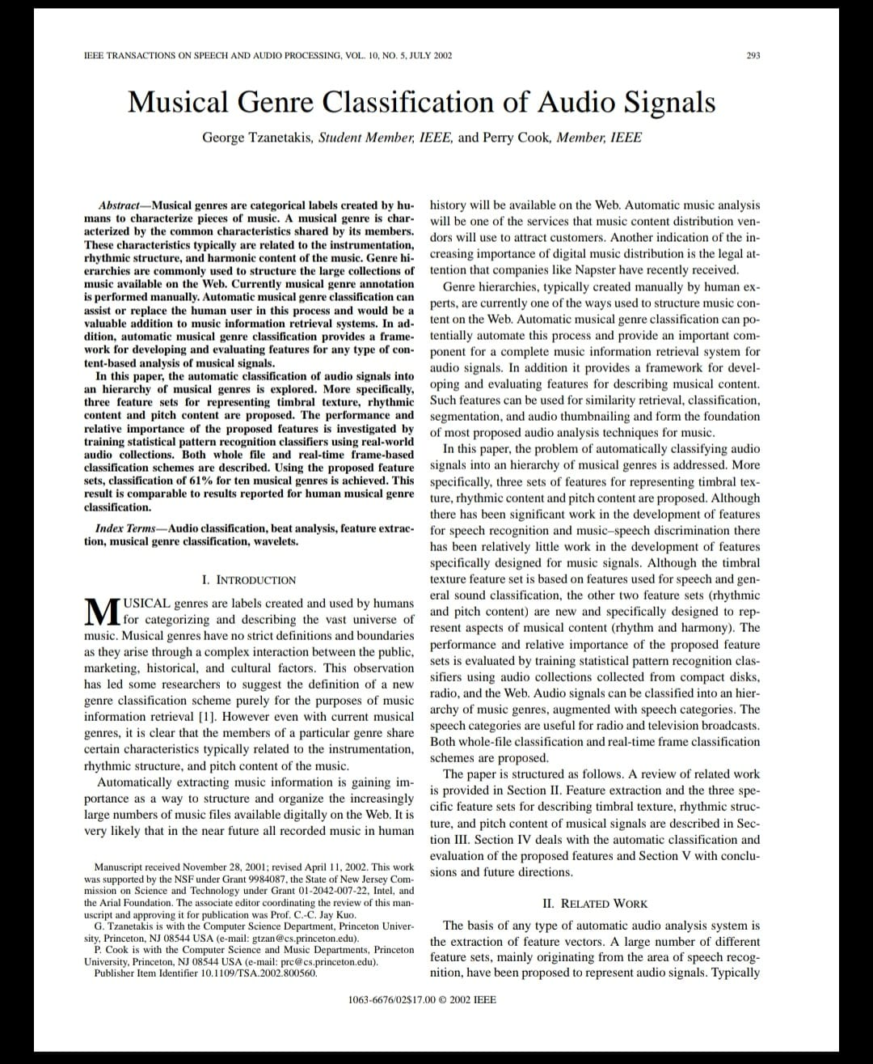
https://ieeexplore.ieee.org/document/1021072

Slide 4
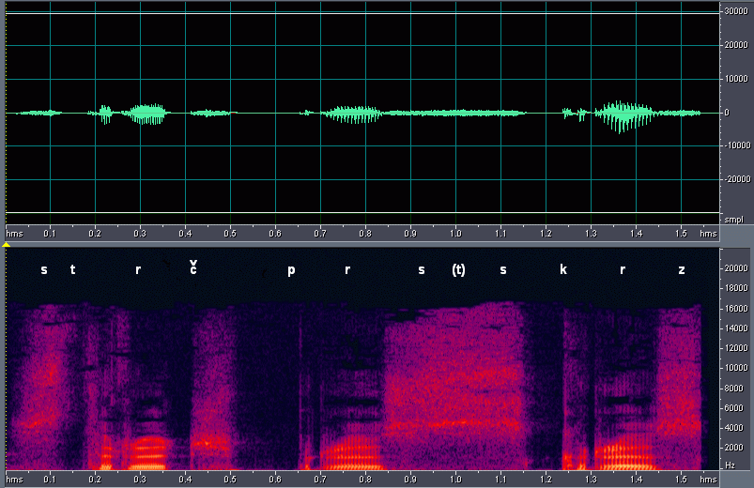
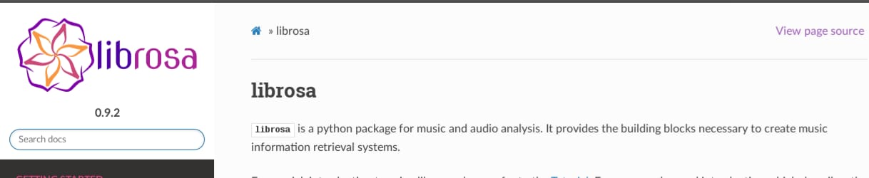
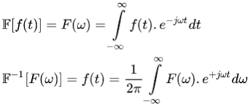
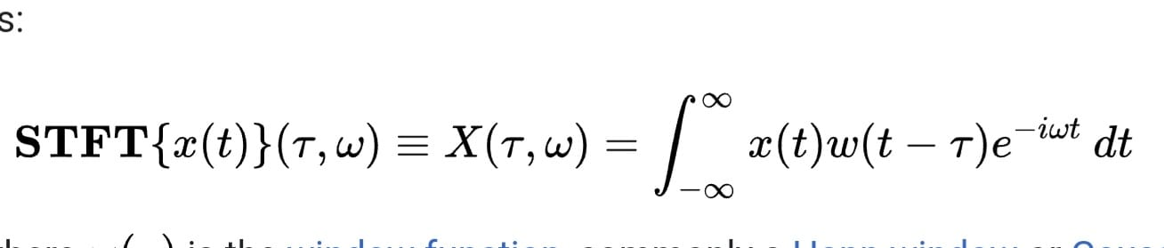
Extracción de Features: ¿Cómo Trabajamos con Audios?
Señal en función del tiempo
Librería de análisis de audio
Transformada de Fourier Rápida
Espectrograma

Slide 5
Features(MFCC)
Flujo Espectral: Es una medida de cómo el espectro está cambiando localmente.
Spectral Rolloff: Es la frecuencia R_t por la que, debajo de ella, se encuentra el 85% de la magnitud del espectro.
Spectral Centroid: Es el centro de gravedad de la magnitud del espectro, da una idea del shape del espectro.

Slide 6
Features(MFCC)
Low-energy Feature: Promedio de analysis windows con menos energía que el promedio de texture window.
Timbral Texture Features Vector: Combinación de los otros features, es un vector de 19 dimensiones.
Time Domain Zero Crossings: Da una idea del ruido de la señal.

Slide 7
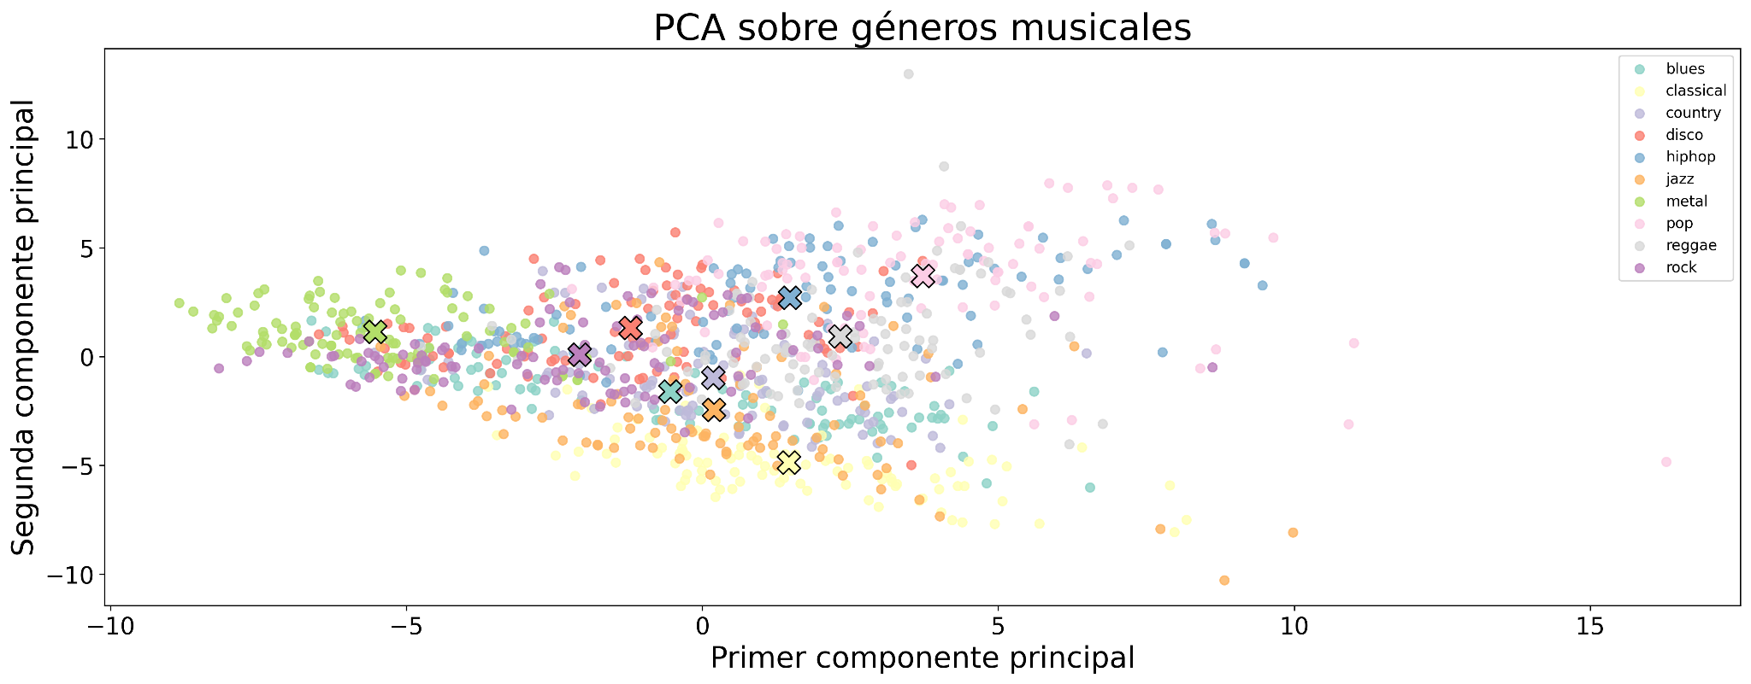
PCA

Slide 8
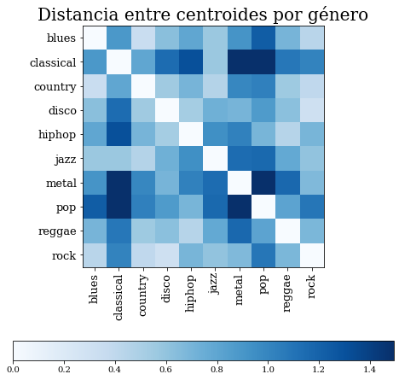
PCA
Distancia Máxima:
Classical-pop
Distancia Mínima: disco-rock

Slide 9
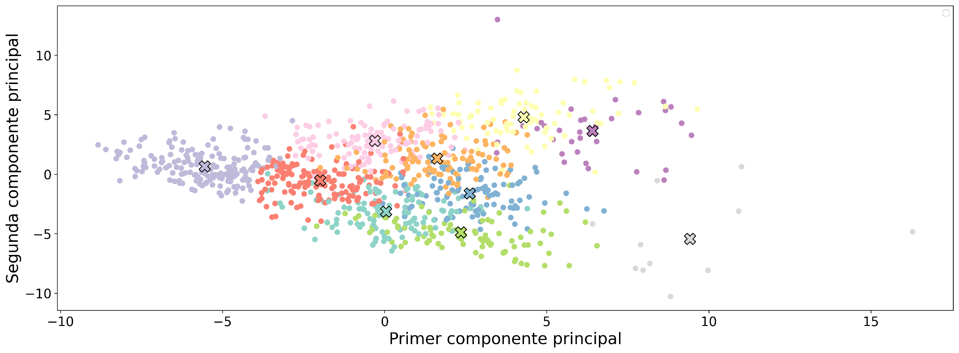
K-Means
K = 10

Slide 10
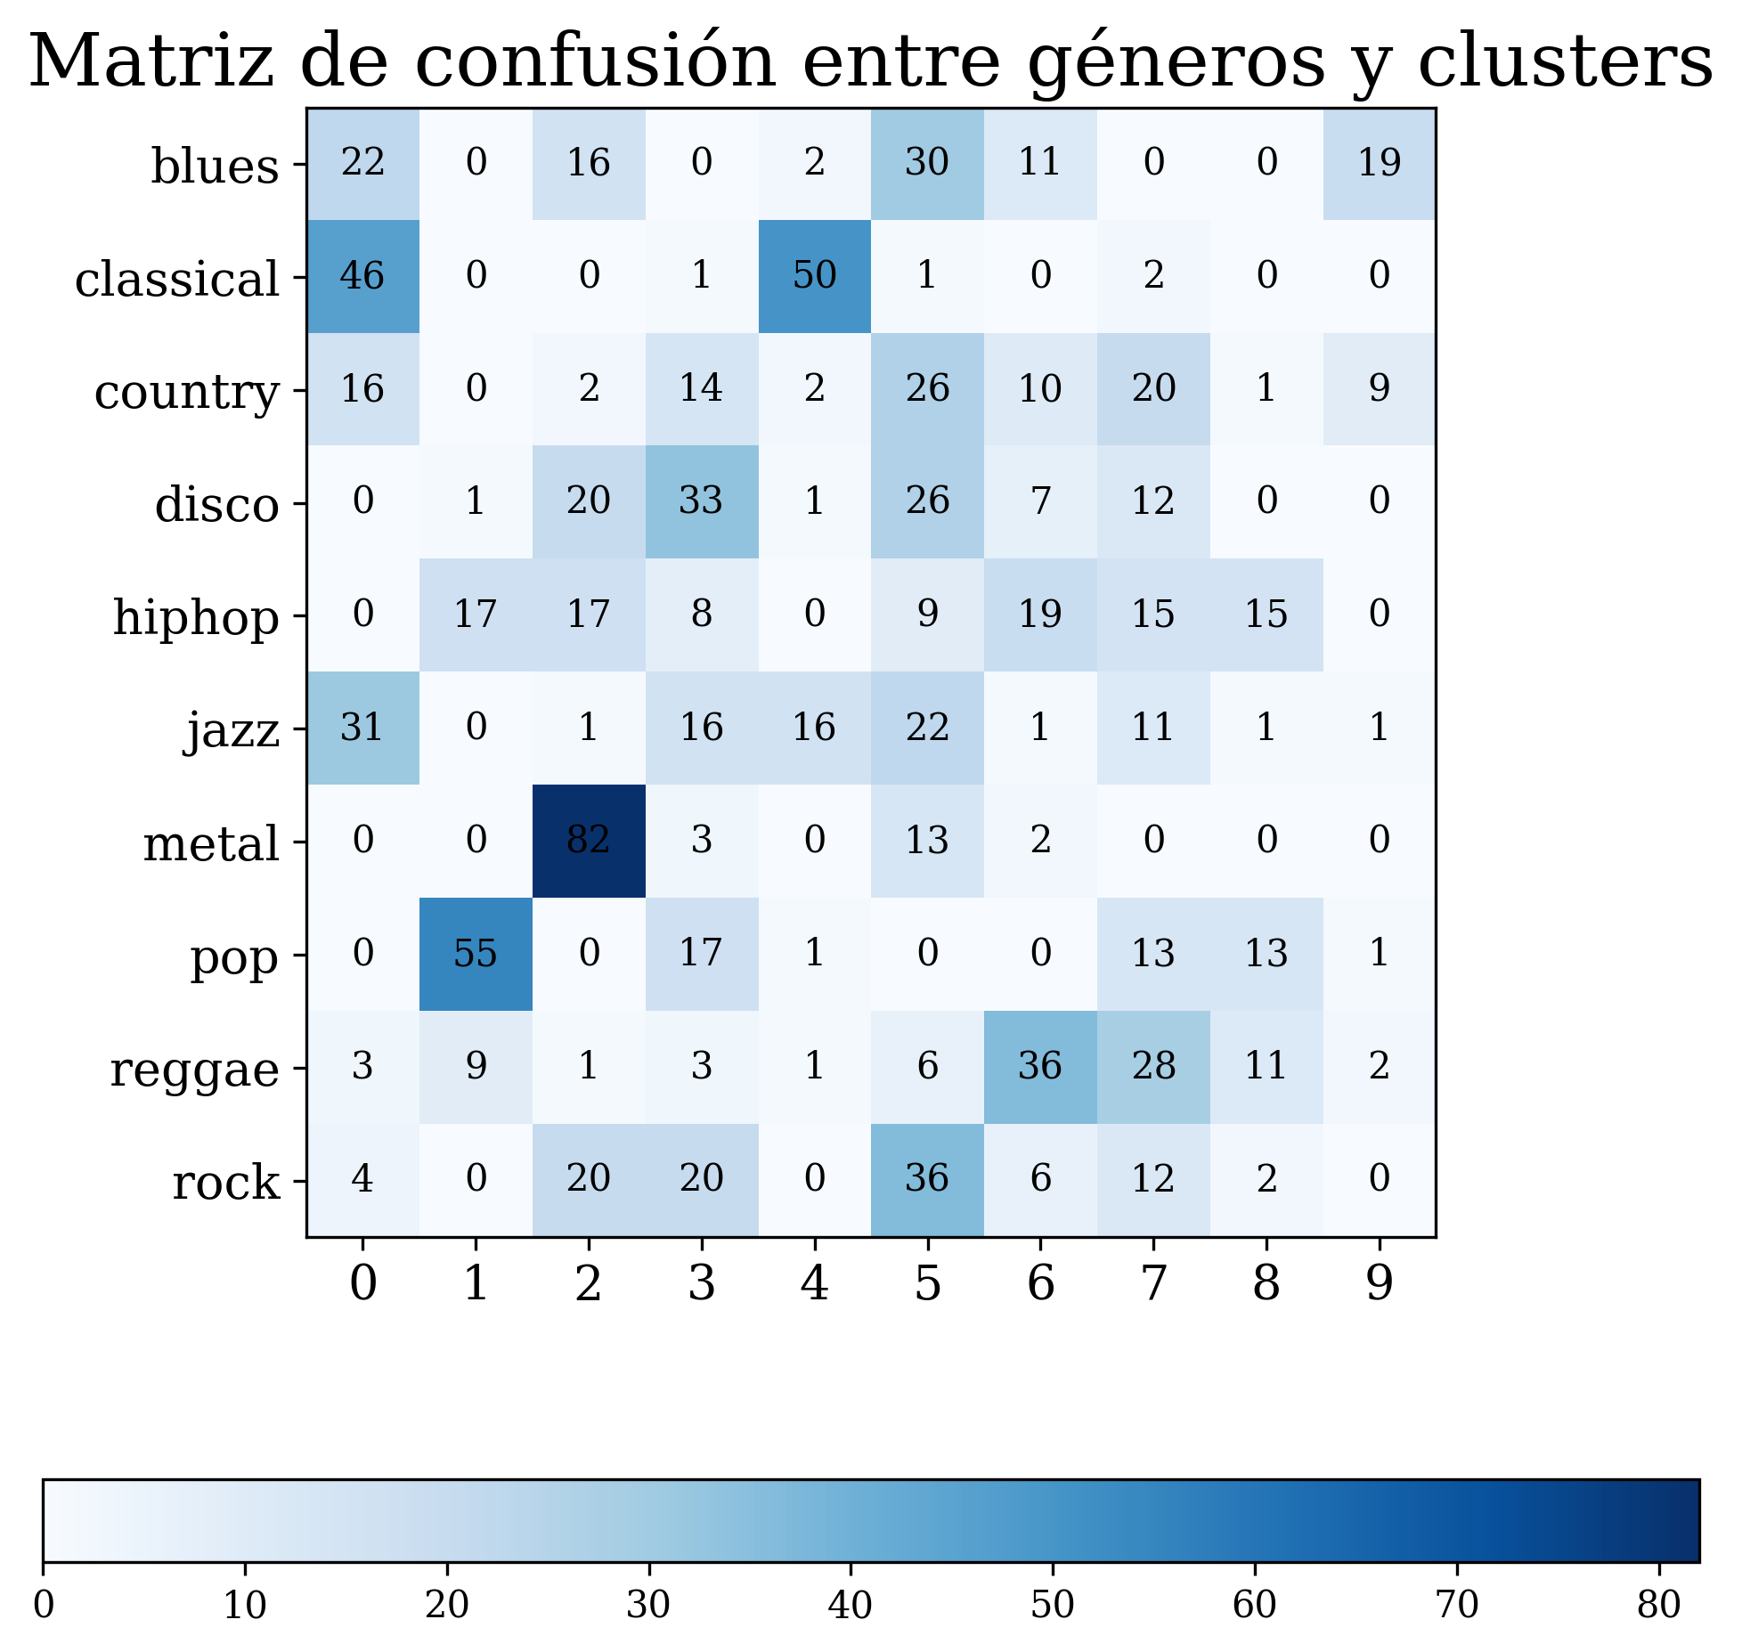
K-Means

Slide 11
Modelos de clasificación
Modelo | ACC: Test Set | ACC: Train Set
KNN | 0.757 | 0.663
SVM Lineal | 0.377 | 0.423
SVM RBF | 0.763 | 0.957
Árbol de decisión | 0.523 | 0.616
Random Forest | 0.783 | 0.998

Slide 12
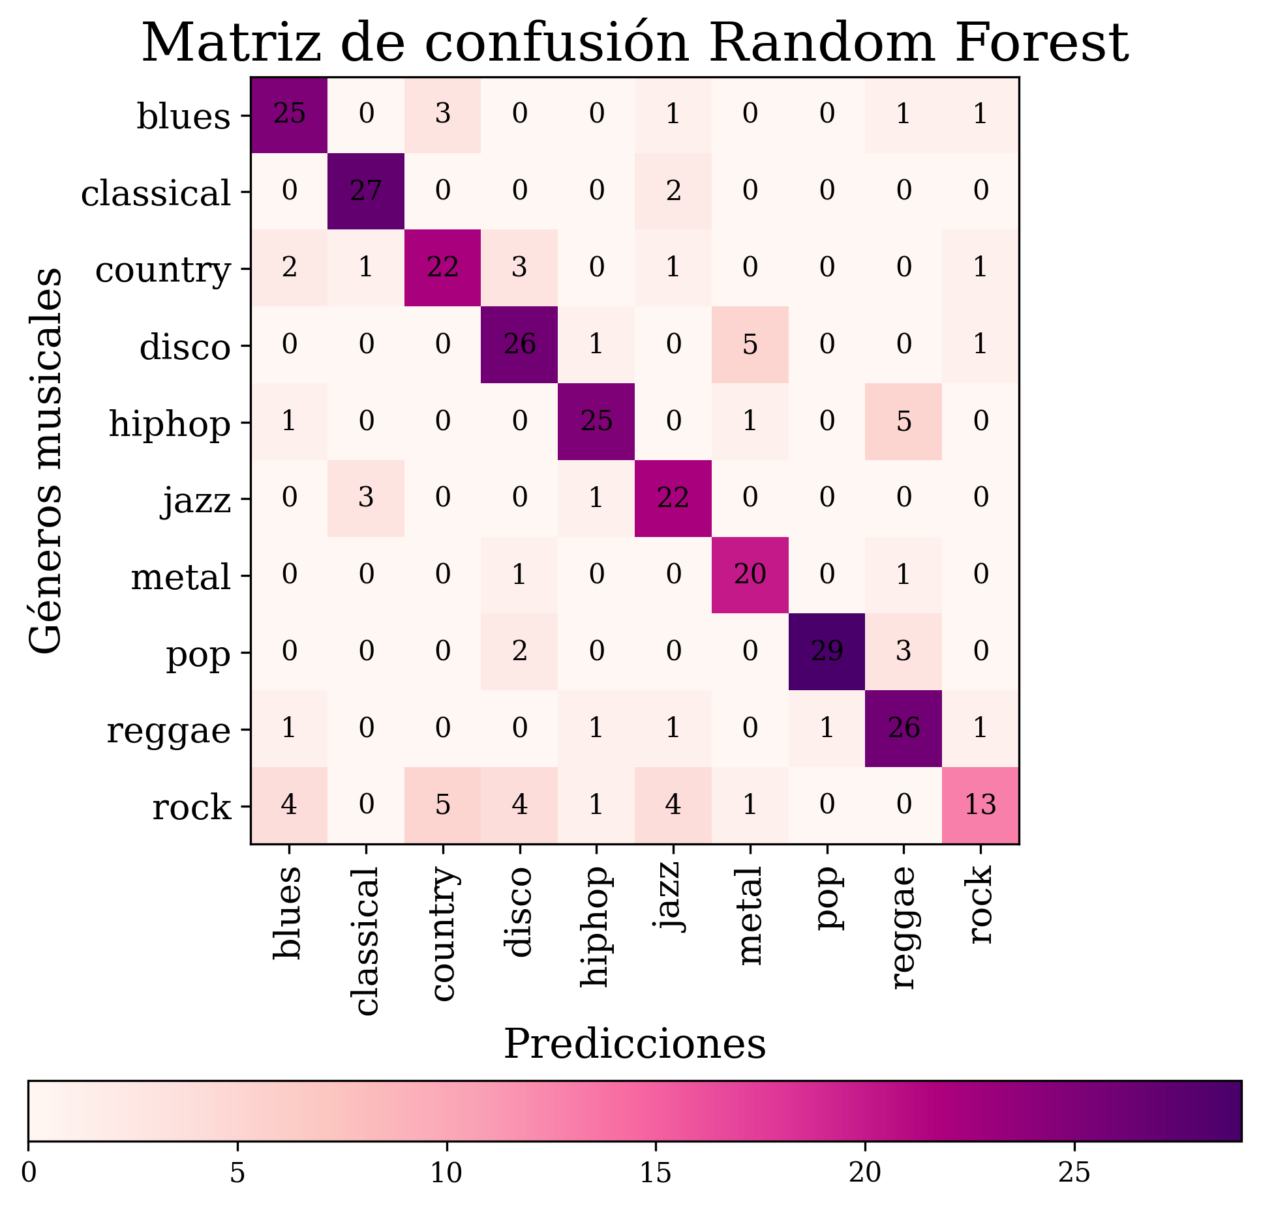
Random Forest
Accuracy:
SetTrain: 0.998
TestTrain: 0.783

Slide 13
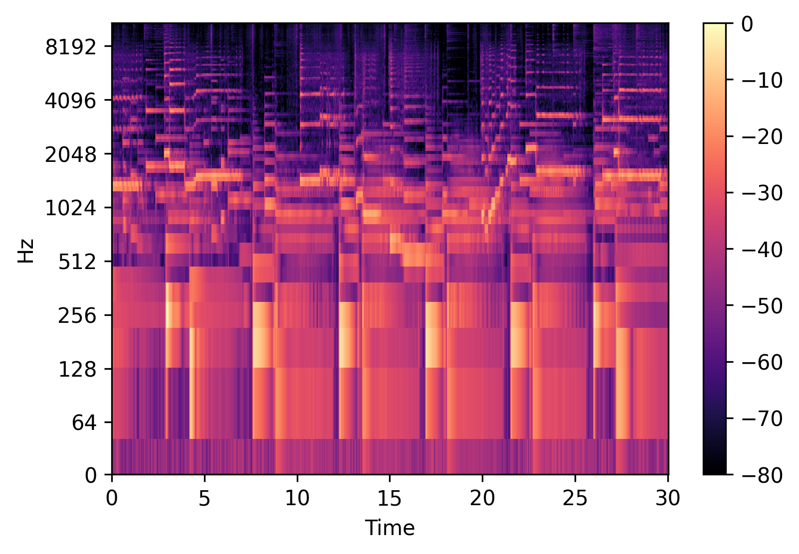
Modelos de regresión a partir de mel-espectrogramas
X: primeros 15 segundos
y: últimos 15 segundos

Slide 14
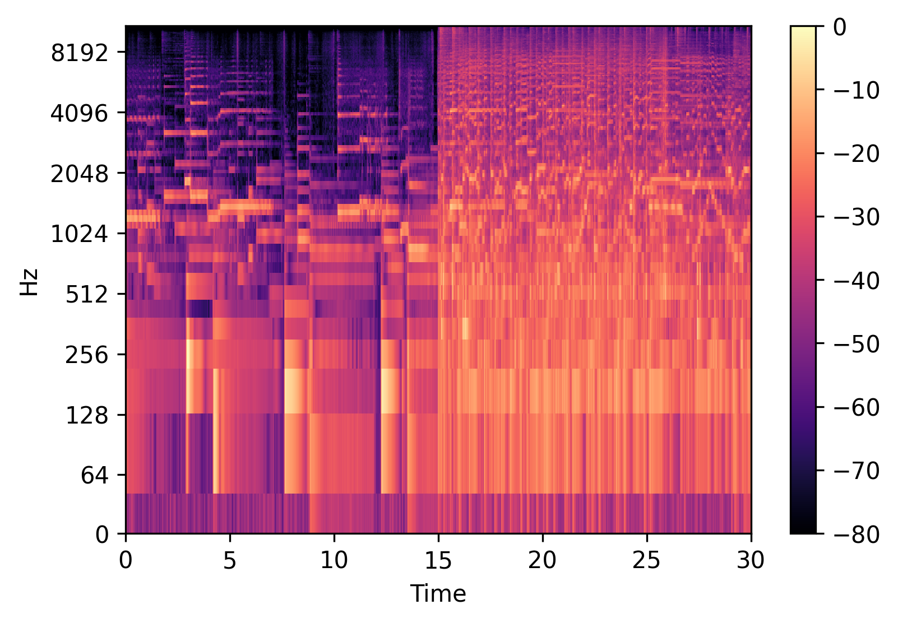

Modelos de regresión a partir de mel-espectrogramas
KNN:
Jazz:
Clásica:

Slide 15

Primeros segundos Ultimos segundos

Slide 16
Conclusiones
Hay géneros musicales que son más fácilmente clasificables que otros.
20 años después del paper que inspiró nuestro trabajo, conseguir un score más alto es razonablemente realizable.
El dominio de los problemas se puede cambiar (Audio -> imagen)
La música generada por regresión es inquietante.

Slide 17

¡Muchas gracias por su atención!
¿Preguntas?

